Slide 1
MVC设计案例
实战演练设计：Model层设计分析

Slide 2
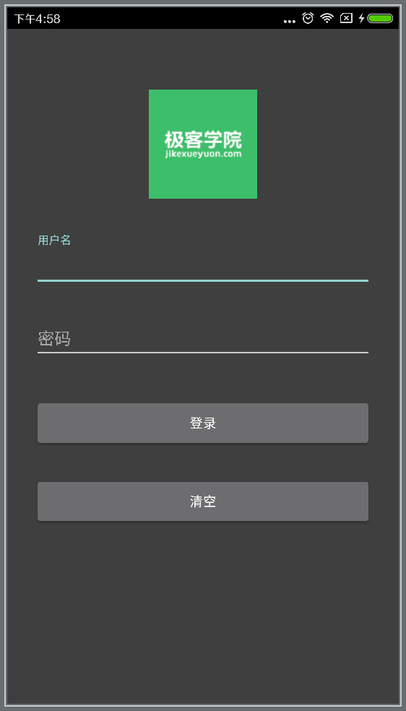
实战演练设计：Model层设计分析
登陆界面的需求
Model的业务流程编写（课时内容）

Slide 3
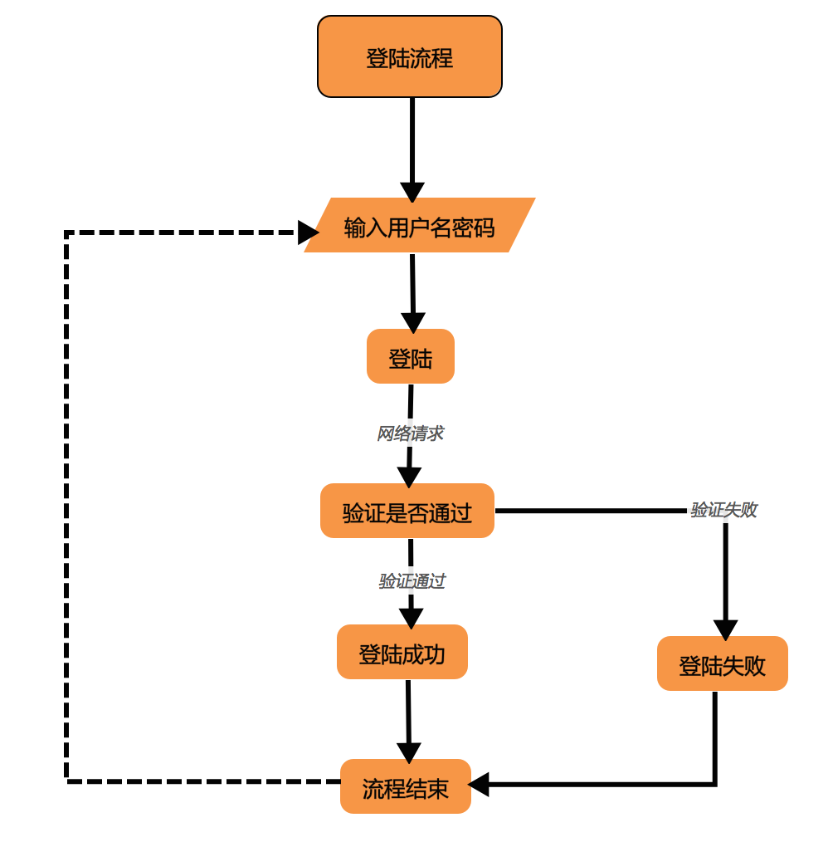
实战演练设计：Model层设计分析
登陆业务逻辑流程图
Model：包含登陆的数据（UserName\PassWord）以及网络请求

Slide 4
MVC设计案例
实战演练设计：View层设计分析

Slide 5
实战演练设计：View层设计分析
登陆界面的需求
Model的业务流程编写（已完成）
UI界面的编写（课时内容）

Slide 6
MVC设计案例
实战演练设计：Controller层设计分析

Slide 7
实战演练设计：Controller层设计分析
登陆界面的需求
Model的业务流程编写（已完成）
UI界面的编写（已完成）
Controller作为Activity/Fragment的综合控制（课时内容）

